Slide 1
摄影师分享交流社区PPT

Slide 2


摘 要
摄影师分享交流社区的目的是让使用者可以更方便的将人、设备和场景更立体的连接在一起。能让用户以更科幻的方式使用产品，体验高科技时代带给人们的方便，同时也能让用户体会到与以往常规产品不同的体验风格。
与安卓，iOS相比较起来，摄影师分享交流社区在流畅性，续航能力，等方方面面都有着很大的优势。这就意味着摄影师分享交流社区的设计可以比其他系统更为出色的能力，可以更高效的完成最新的用户信息、作品类别、作品信息等管理功能。
此系统设计主要采用的是JAVA语言来进行开发，采用springboot框架技术，框架分为三层，分别是控制层Controller，业务处理层Service，持久层dao，能够采用多层次管理开发，对于各个模块设计制作有一定的安全性；数据库方面主要采用的是MySQL来进行开发，其特点是稳定性好，数据库存储容量大，处理能力快等优势；服务器采用的是Tomcat服务，能够提供稳固的运行平台，确保系统稳定运行。通过摄影师分享交流社区来提升本课题的各项功能的工作效率，提供了一个多样功能，具有良好实用性的摄影师分享交流社区。
关键词：摄影师分享交流社区；springboot框架；JAVA语言；

Slide 3
绪 论
近些年来，随着电子科学技术的高速发展，计算机相关行业的发展创新。衍生出了各种各样方便快捷的电子设备。如手机，电脑等。这些电子设备功能强大，方便所有类型的人们使用。但这些年来，人们对手机，电脑等电子高科技产物的依赖和需求也越来越大。现在的人们已经不再满足于它们各式各样的基础功能，例如与他人通讯，上网了解信息等。人们现在更希望的是随着科技的发展，手机、电脑等高科技产品可以给自己带来更多方便快捷、简单实用的功能。同时也希望自己在使用的时候可以更轻松的掌握使用这些设备的技巧。同时，伴随着这些电子设备的出现，操作系统就显的尤为重要，电子设备各式各样功能的顺利运行都要依靠它的稳定运行。操作系统可以管理、控制计算机的硬件资源和软件资源，也是计算机最为基本的系统软件。人们所有能涉及到和使用到的软件运行几乎都离不开它。它就像人类的大脑一样，控制着计算机的各种设备。但同样，操作系统在发展时自身也会出现很多问题，同样的系统不能应用在所有的硬件设备上。这个问题对于大部分的电子科技受益者来说很陌生，处理起来很有困难。会让使用者不能在第一时间使用，因此会造成很多负面的影响。

Slide 4
研究意义
伴随着科技的进步，时代的发展，越来越多的电子设备也随之出现在人们的眼前，在电子设备，软件技术成熟之前，人们可以选择使用电子设备，通过信息软件的帮助，找到最适合自己，最符合自己的管理方式。而摄影师分享交流社区的普及也伴随着很多问题，有的信息软件不能适应用户使用的电子设备的系统，这会让部分使用者对这款软件彻底否认，会导致该系统失去预想的市场竞争力，面临淘汰。使用者更希望自己使用的摄影师分享交流社区可以在完成最基本的功能需求的基础上变的更加稳定，流畅，并且没有任何因兼容性而引发的复杂问题。
而摄影师分享交流社区的出现也渐渐让这种类似的问题有了一个相对明确的解决方案，摄影师分享交流社区可以使软件的运行速度变的更快，并且可以同步全部的连接对象，可以确保项目的正确运行，同时，在如此信息化的时代里，使用者对软件的各项要求也越来越多，在如此广阔的信息量之下，使用者更希望自己使用的系统可以畅通无阻的浏览每个网页上的信息，可以全方位的了解用户信息、作品类别、作品信息等的特点，根据自己的需求，选择最适合自己的方案。并且让整个电子信息时代都注入了新鲜的血液，且能更好的流向各个领域，各个行业，为电子信息时代继续发光发热。

Slide 5
系统需求分析
需求分析的首要是要分析用户的需求，知道用户存在的一些情况，并且要明确用户的使用状况，然后设计规划解决的问题。其中在使用定性的分析以及定量的分析，从这两个方面获取用户的需求。一方面定性的分析获得的应该是用户的基本需求，能够发现现在人们的习惯要求。所以定性的需要主要是为了多与用户交流，从而更为深刻的了解一些存在的需求问题；定量的分析则是发现一些潜在的用户，并且获得不一样的反馈内容。所以定量的需求要让用户来阐述一些情况，一定让使用者清晰的进行客观的描述，这样才能够比较全面的获得用户的需求所在。

Slide 6
SpringBoot框架介绍
现如今后台开源框架主流的有SSH、SpringBoot、SpringBoot，但是SSH、SpringBoot框架的环境配置项较多，而SpringBoot主要的设计思想就是约定大于配置，故而SpingBoot在设计时几乎达到零配置。SpringBoot整合了业界上的开源框架。具体采用技术框架描述如下：
（1）Mybatis：Mybatis：提供自动映射，动态SQL，级联，缓存，注解，代码和SQL分离等特性，使用方便，同时也对SQL进行优化。
（2）SpringMVC：通过一套MVC注解，让POJO成为处理请求的控制器，无需实现任何接口，同时，SpringMVC还支持REST风格的URL请求。
（3）SpringBoot：从本质上来说，Spring Boot就是Spring,它做了那些没有它你也会去做的Spring Bean配置。
SpringBoot是一款非常强大后台框架，因为SpringBoot开发时可以基本不用写配置文件，所以使用SpringBoot搭建网站的后台环境，在SpringBoot的yml配置文件中写入项目启动端口，项目就可以启动。项目的Java文件还有静态文件都是由SpringBoot来管理。

Slide 7

管理员登录界面图

Slide 8
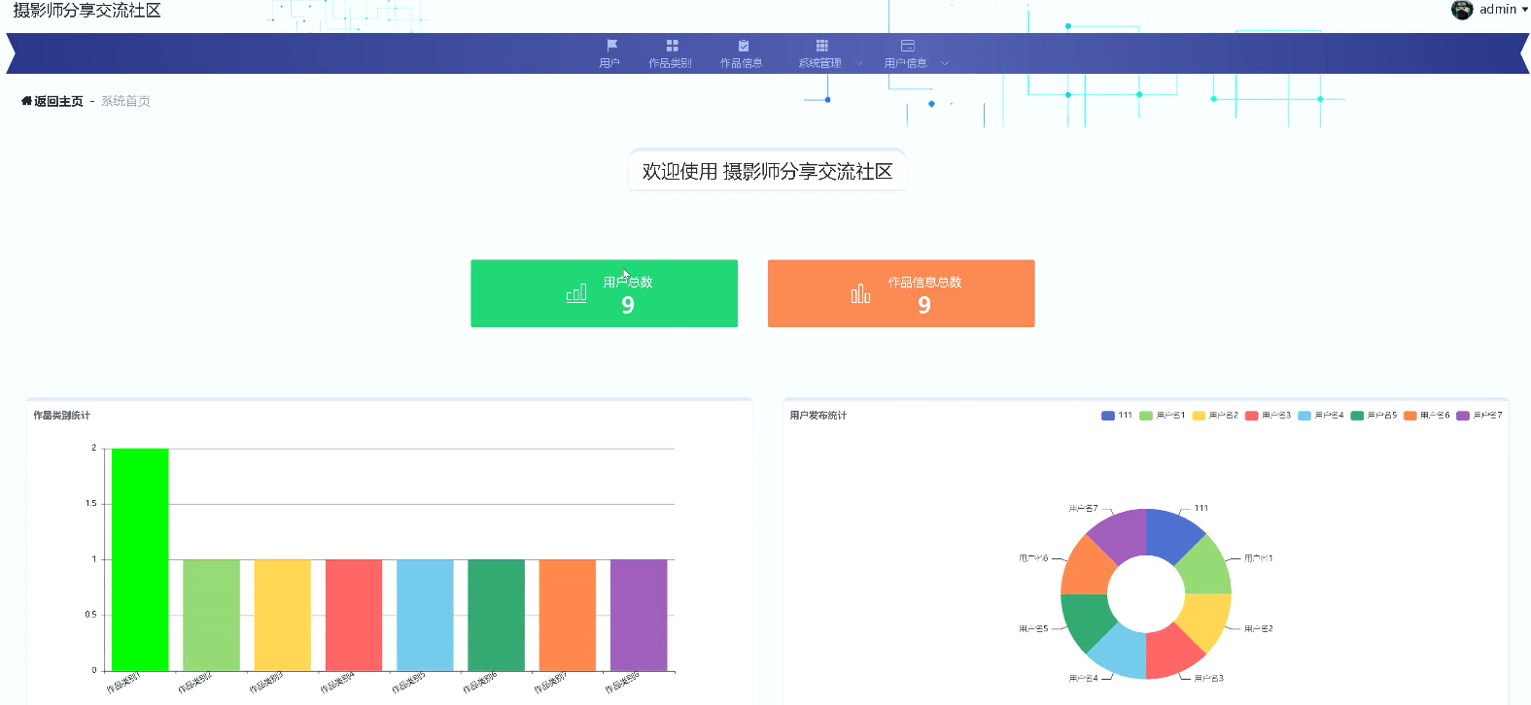
管理员主界面

Slide 9
软件测试
软件测试（Software Testing）是指在设计基本完成后对软件的各项功能进行测试，检测其能否达到在系统设计之初对其的预期情况。预估系统上线后的情况，对出现问题的地方进行及时修改。软件测试作为系统设计的最终阶段，它的准确性往往影响了系统的最终使用感。因为软件是由数据、文档以及程序代码组成的，所以软件测试的对象就不仅仅是程序的本身，还有包括软件设计过程中形成的数据、文档等。但软件测试也存在着问题，软件测试注重的是软件设计的最终结果，其并没有关心整个系统在开发过程中发生的问题。软件测试必须假设和考虑在设计过程中发生的问题。并对软件测试中发现的问题进行回归测试。要更好的通过软件测试检测系统以更好的找出问题来提高系统的质量。软件测试要以最少的人力和经济消耗来完成系统的设计结尾工作。而且所有的测试都要以人为本，任何的测试都要考虑到用户使用的实际体验感，要确保用户有一个好的使用体验。要确保整个软件测试过程都按照原定的规则进行，以确保最终设计的系统的完整性和实用性。

Slide 10
结 论
摄影师分享交流社区通过 springboot框架、JAVA语言等技术完成的。系统可以完成用户的基本需求，并且在测试中系统运行情况良好，没有出现异常。但是，还是有许多我需要学习和完善的地方。
摄影师分享交流社区实现了模块化连接，对应不同的平台可以进行针对性部署，可以进行全方位的覆盖。它实现了跨终端无缝协同体验。但碍于摄影师分享交流社区刚进入市场发行不久，它的各项数据，功能还没有达到完美的地步。需要进一步的实际运行来完善有缺陷的地方。在这个信息化的时代大家都希望手里的任何一个电子设备都可以完成平时的常见功能，通过摄影师分享交流社区的开发可以实现这一目标。摄影师分享交流社区作为国产系统，它的发展前途十分明亮，未来也会拥有很广泛的市场，通过未来的长时间发展，摄影师分享交流社区的软件开发一定会成为一种趋势，让中国的操作系统发展得到进一步的提升。

Slide 11
参考文献
[1]张荣超.鸿蒙应用开发实战[M].人民邮电出版社.2021(1):34-70.
[2]董昱.HarmonyOS鸿蒙应用程序开发[M].清华大学出版社.2021:30-45.
[3]HarmonyOSIoT设备开发实战[M].人民邮电出版社,2021(1):40-56.
[4]鸿蒙操作系统开发入门经典[M].人民邮电出版社,2021(1)60-75.
[5]武延军.鸿蒙第三方组件库应用开发实战[M].人民邮电出版社,2021(12):40-78.
[6]华为软件技术有限公司.移动应用开发[M].清华大学出版社,2021:15-25.
[7]李亚玲, 韩奥, 鲁建丽, 张航.软件测试初探[J]. 数码世界, 2020: 68-69.
[8]郑明秋, 蒙连超, 赵海侠. MySQL数据库实用教程[M].北京理工大学出版社, 2019: 4.
[9]胡巧儿.MySQL数据库原理与应用项目化教程微课版[M].电子工业出版社.2021:74-79.
[10]周小娟.基于springboot框架与XML技术的工业锅炉智能化监控系统设计[J].工业加热,2020,49(12):31-34.

Slide 12
致 谢
时光飞逝，转眼间四年的大学就要过去了。当我做到了大学里最后任务的最后一个模块时，我意识到自己将要毕业了，将离开陪伴了自己四年快乐时光的校园。回想起在学校的四年，让我有很深的感触。回想起在学校的点点滴滴，让我有太多无法忘记的人和事。学校的室友，同学，朋友，老师，图书馆，教学楼等，当这些东西在我脑里闪过的时候，我的心里很不是滋味。
首先，我要感谢我的亲人。他们无论何时都是我最亲近的人，无论我对他们怎么发脾气，他们都不会生我的气。每次当我因为某些事而无法承受的时候，他们总是会第一时间来关心我，来给我出主意，帮我度过难关。今后，我也会努力前进，回报我的亲人们对我的支持。
当然，还要感谢我的毕设指导老师。他是一位发自内心希望我们以后能功成名的老师。他陪伴了我几乎整个大学时光，他每次上课的时候都会向我们分享他所做过的程序。将他自己的实战经验授予我们。他会将自己觉的最有用的东西交给我们，还会向我们分享他觉得非常实用的软件，如果我们无法下载，他也会帮我们下载软件。记得在大四上学期的时候，他还帮助我们重装系统，给我们安装最实用的软件。他也是一个非常有责任感的老师，他会经常询问我们的论文情况，如果我们有问题，他都会在第一时间给我们解答。或许对于一位老师来讲，学生学有所成是他的期望。

